Slide 1
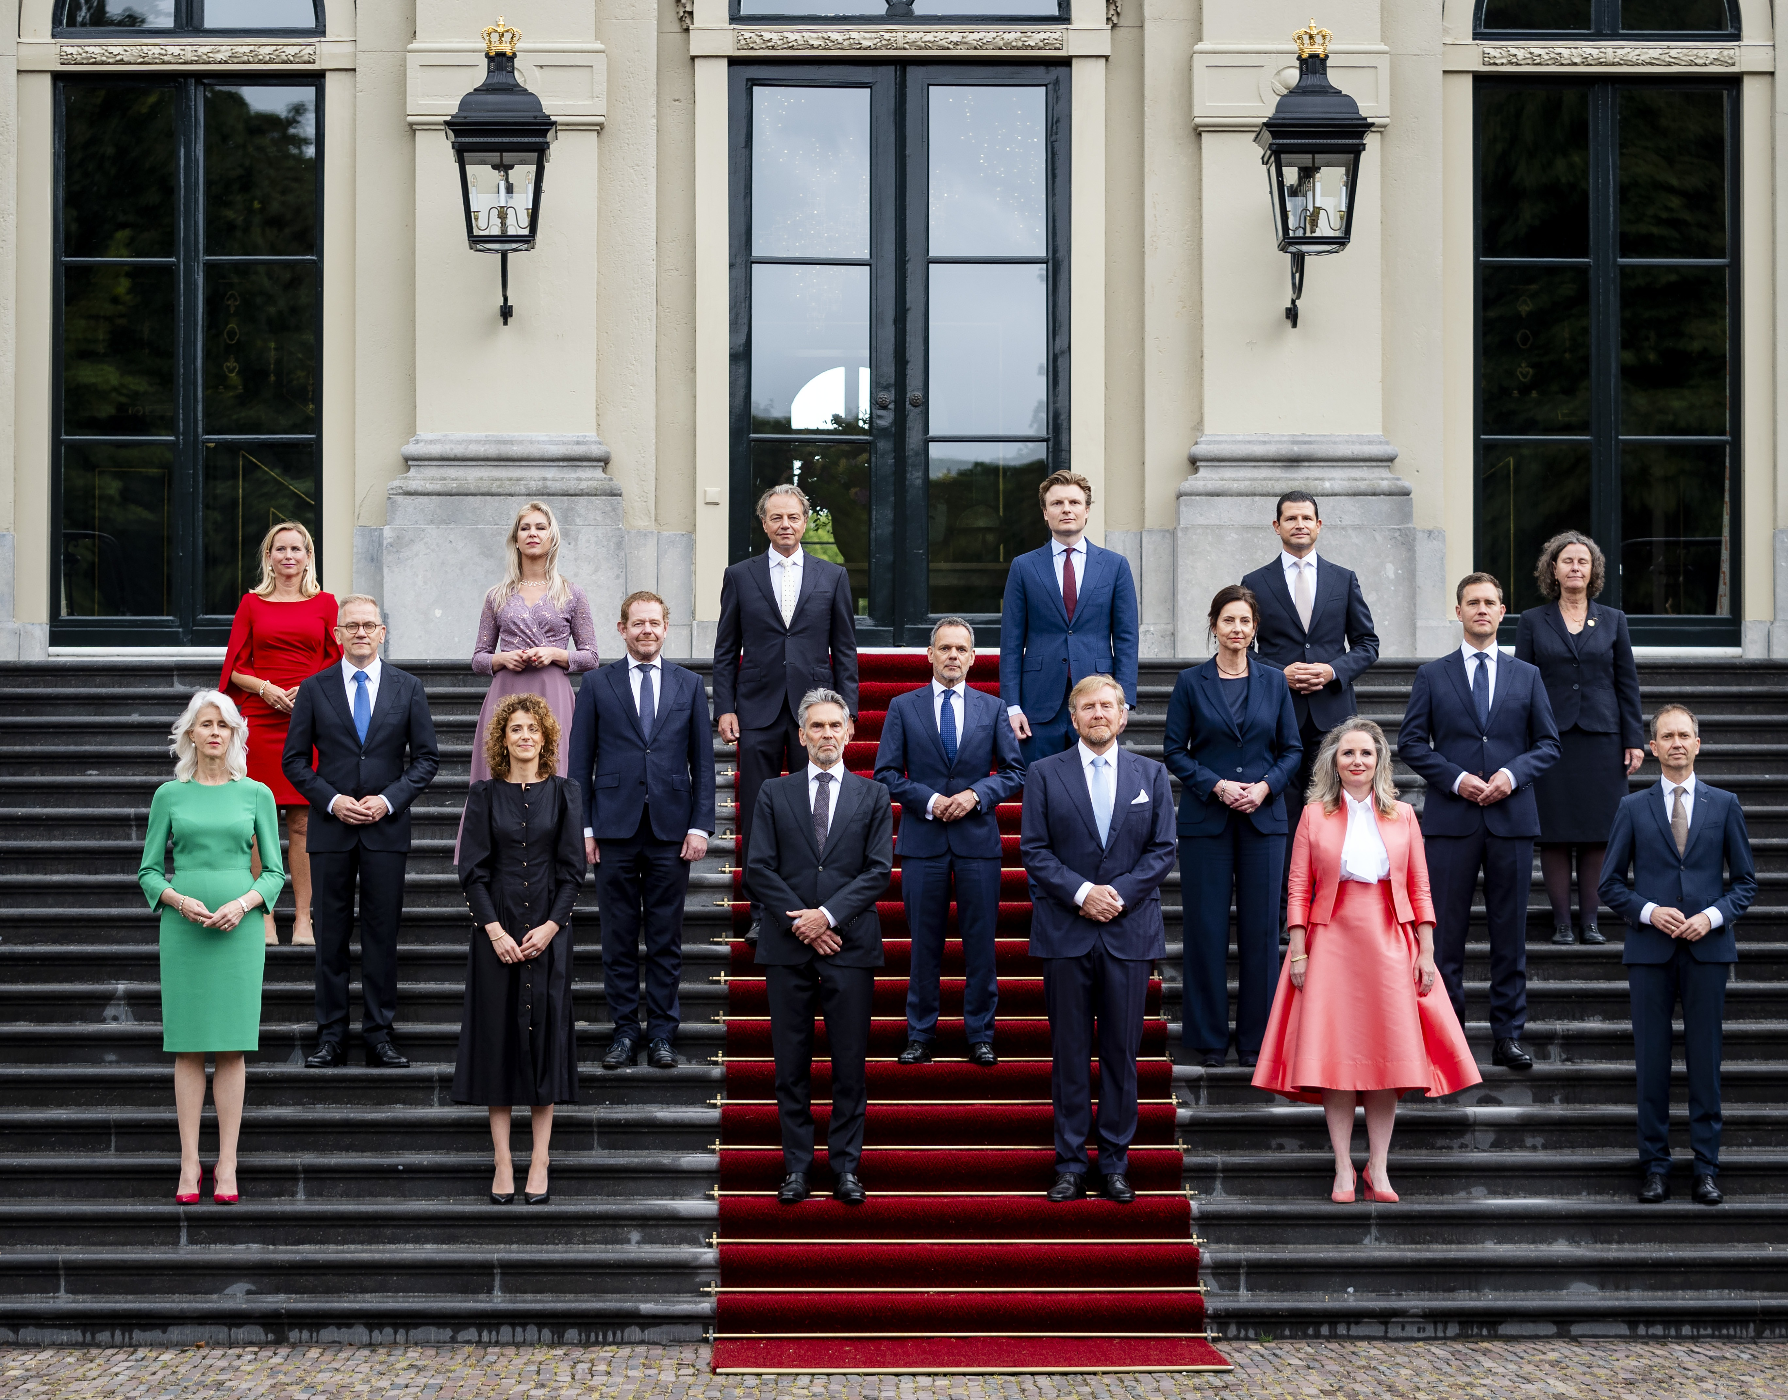

Openingsdia
Beeld op de positie van dit grijze kader.
Voeg een afbeelding toe
Muis-klik rechts op de afbeelding en selecteer ‘Bijsnijden’
Pas de breedte van de afbeelding aan en zonodig de uitsnede
Selecteer de afbeelding en ga naar menu ‘Schikken / Naar achtergrond’ om deze achter het blauwe kader te plaatsen
Verwijder dit grijze kader
Het nieuwe kabinet

Slide 2

Vandaag leren jullie:
Wie de baas is in Nederland
Wat een kabinet is en wat ze doen
Wie er in het nieuwe kabinet zitten

Slide 3
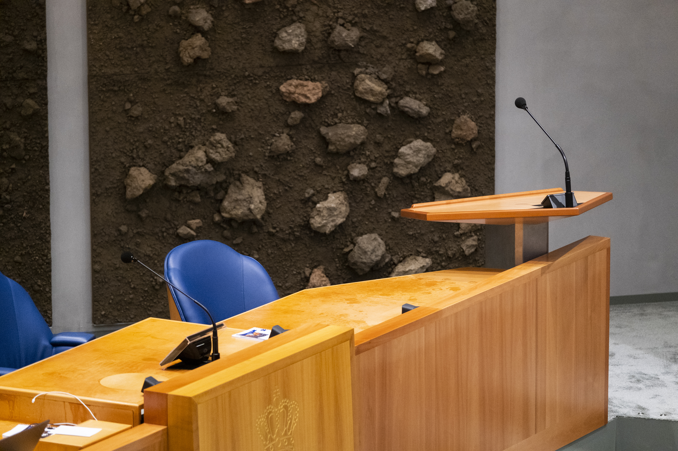
Wie is de baas in Nederland?

Slide 4

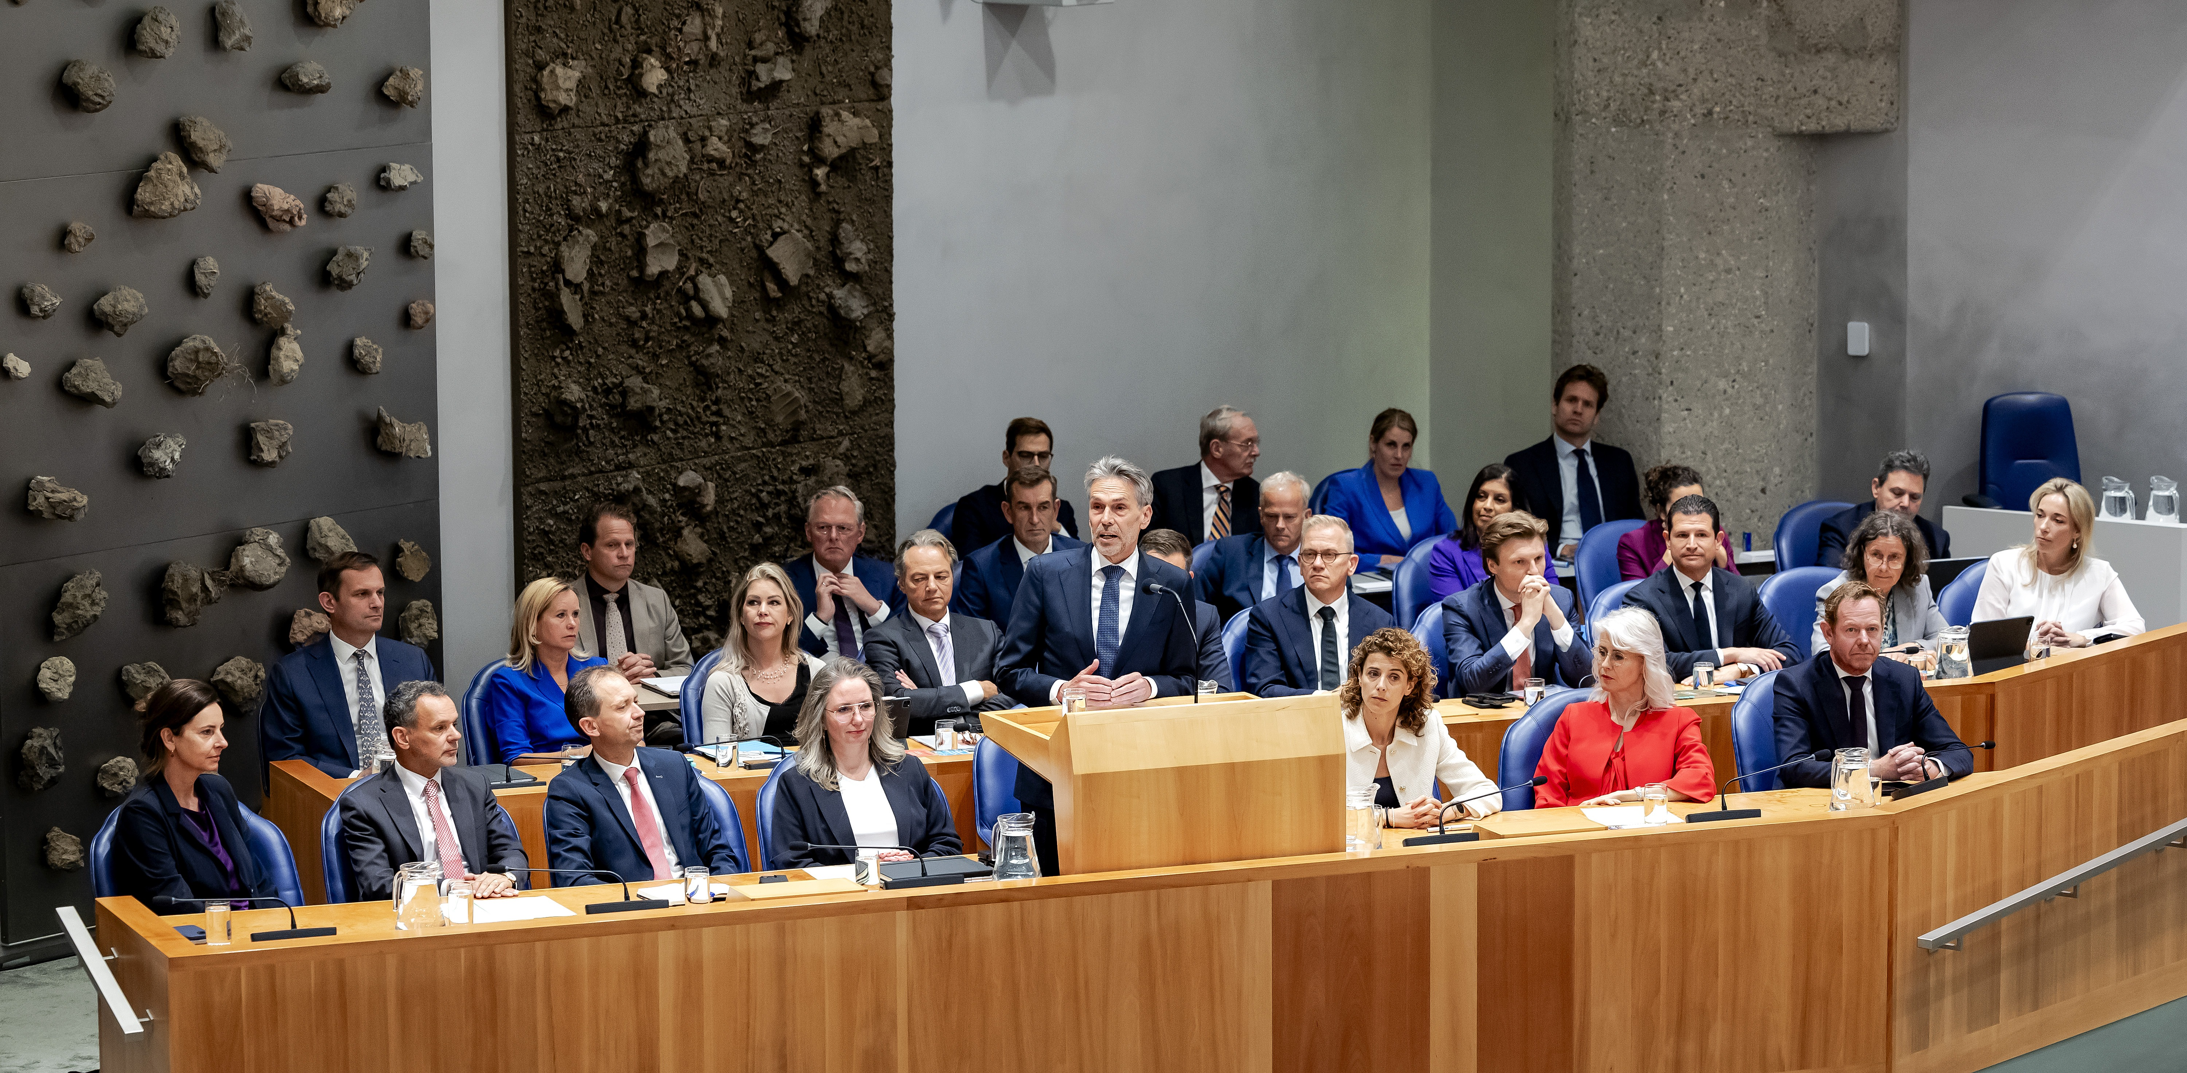
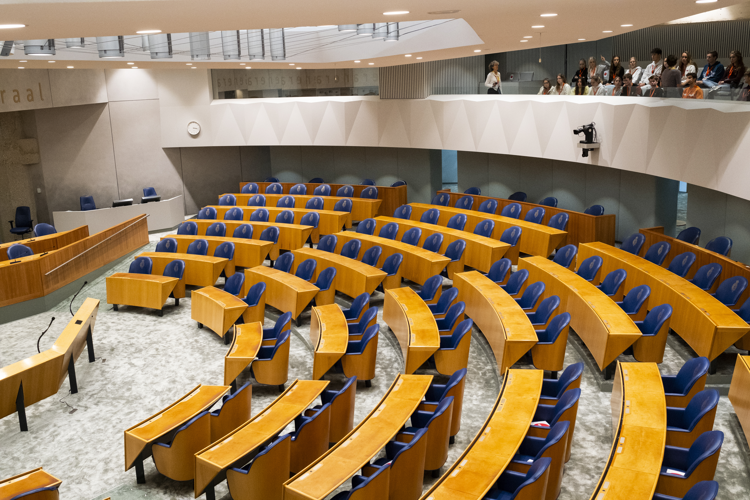
De Koning
Het kabinet
De Tweede Kamer
Notes:
By Koos Breukel - Het Koninklijk Huis (Dutch Royal Household), CC0, https://commons.wikimedia.org/w/index.php?curid=106920458

Slide 5
De Koning
Het kabinet
De Tweede Kamer
Notes:
By Koos Breukel - Het Koninklijk Huis (Dutch Royal Household), CC0, https://commons.wikimedia.org/w/index.php?curid=106920458

Slide 6
Het kabinet

Slide 7

Het kabinet
De Tweede Kamer
Bestaat uit ministers en staatssecretarissen
Maakt plannen voor Nederland: wetsvoorstellen
Voert wetten uit
Bestaat uit 150 Tweede Kamerleden
Stemt voor of tegen wetsvoorstellen
Controleert of het kabinet zijn werk goed doet

Slide 8
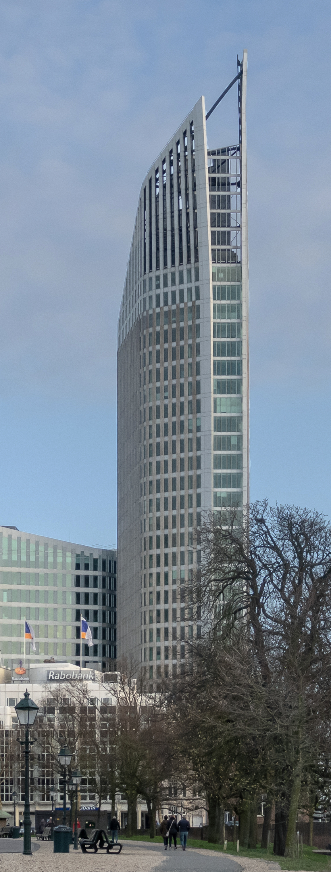
Ministers en staatssecretarissen
Een minister is de baas op een ministerie.
Een ministerie zorgt dat de plannen en wetten van de minister worden uitgevoerd.
Er zijn bijvoorbeeld ministeries voor: volksgezondheid, economische zaken, wegen en landbouw!
Notes:
By Michielverbeek - Own work, CC BY-SA 4.0, https://commons.wikimedia.org/w/index.php?curid=78011621

Slide 9
Kabinet Schoof

Slide 10
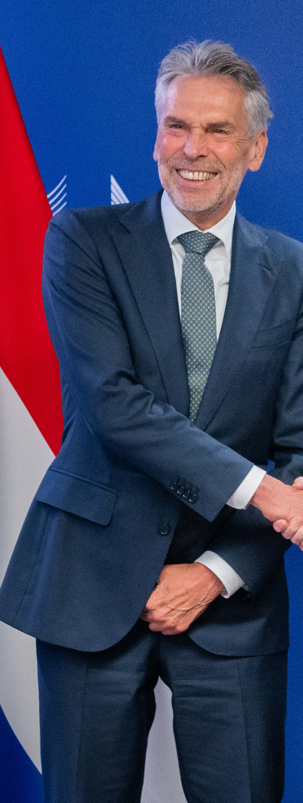
Kabinet Schoof
Gaat de plannen uitvoeren die bedacht zijn door de PVV, VVD, NSC en BBB
Dick Schoof is de minister-president. Hij hoort niet bij een van de partijen in het kabinet.
Notes:
By © European Union, 2024, CC BY 4.0, https://commons.wikimedia.org/w/index.php?curid=151269913

Slide 11

Groepsopdracht
Jullie krijgen per groepje 2 stapels kaartjes:
1 met een aantal ministers/staatssecretarissen
1 met de agenda van een minister of staatssecretaris
Welke agenda hoort bij welke minister/staatssecretaris? Leg de juiste kaartjes naast elkaar!

Slide 12
www.prodemos.nl

